Slide 1
Программалоо тили
7-класс

Slide 2
Программалоо тили -деген эмне?
Программалоо тили (англ. Program language) - маселени чечүү алгоритмин компьютерге кабарлай турган жана белгилүү бир эрежелердин негизинде жазылган буйруктардын, сөздөрдүн, символдордун же коддордун жыйындысы.
Программалоо тилдери адам баласынын тилине жакындыгына карай төмөнкүчө бөлүнүшөт:
Жогорку муундагы (адам баласы түшүнгөн тилге жакын) тилдерге, мисалы, Java, C программалоо тилдери;
Төмөнкү муундагы (машине тилине жакын) тилдерге бөлүнөт, мисалы, Ассемблер (англ. Assembly) тили.

Slide 3
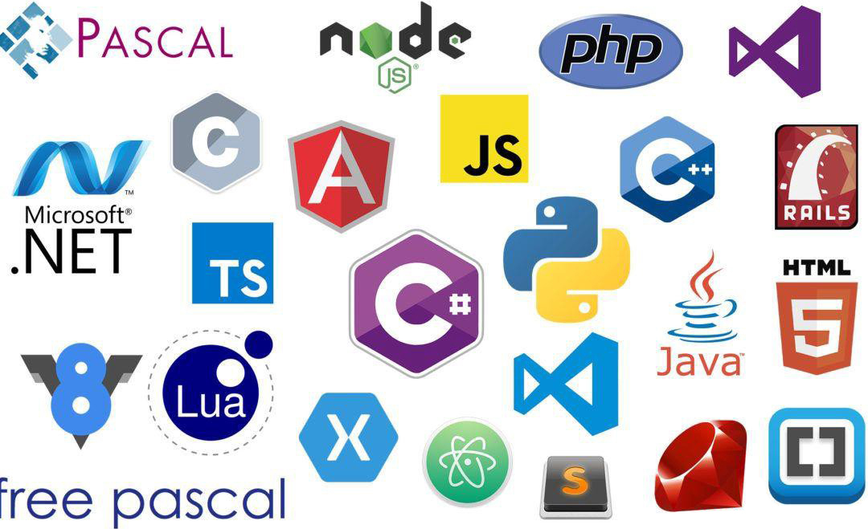

Slide 4
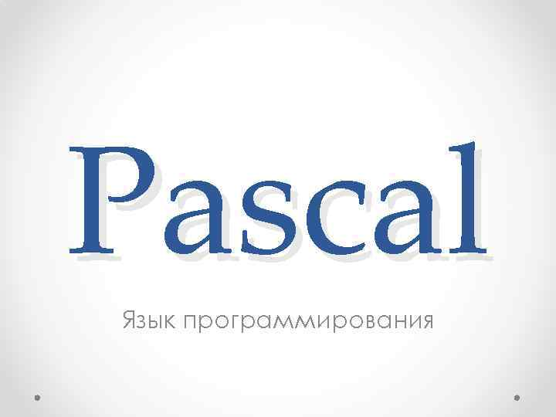
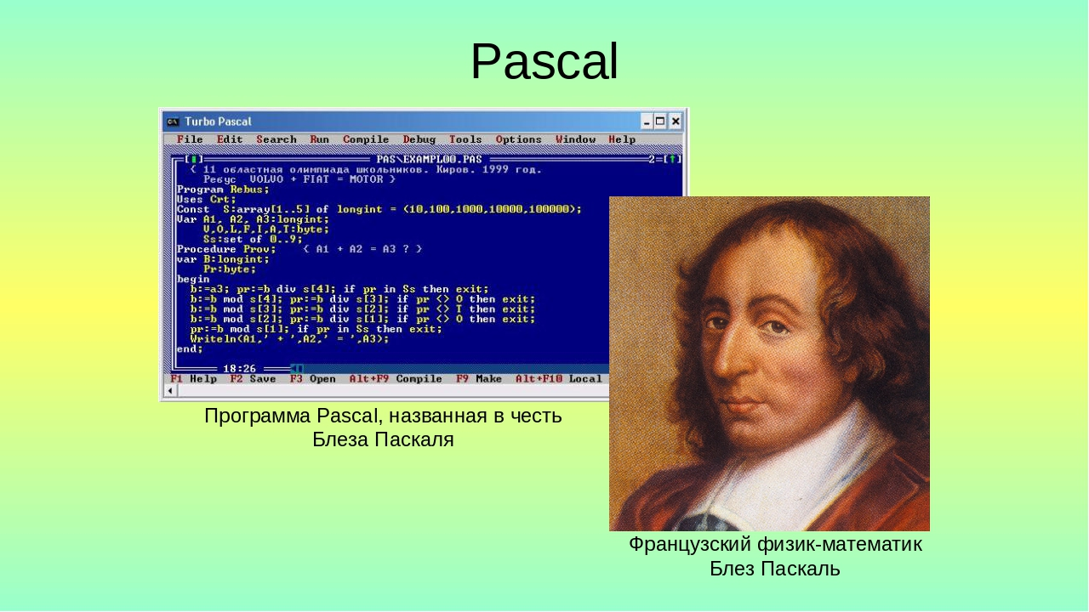

Slide 5
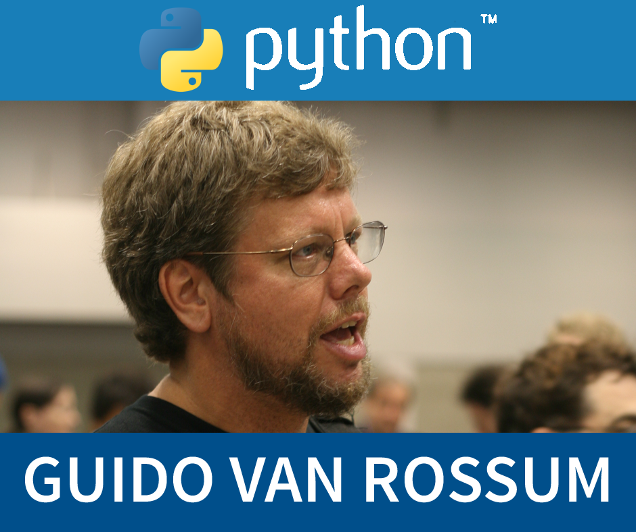

Slide 6
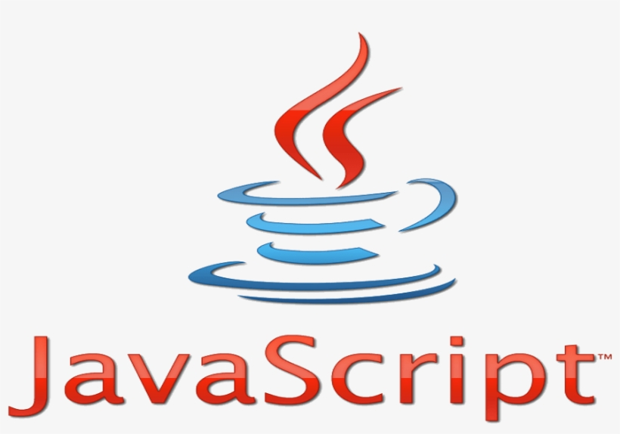
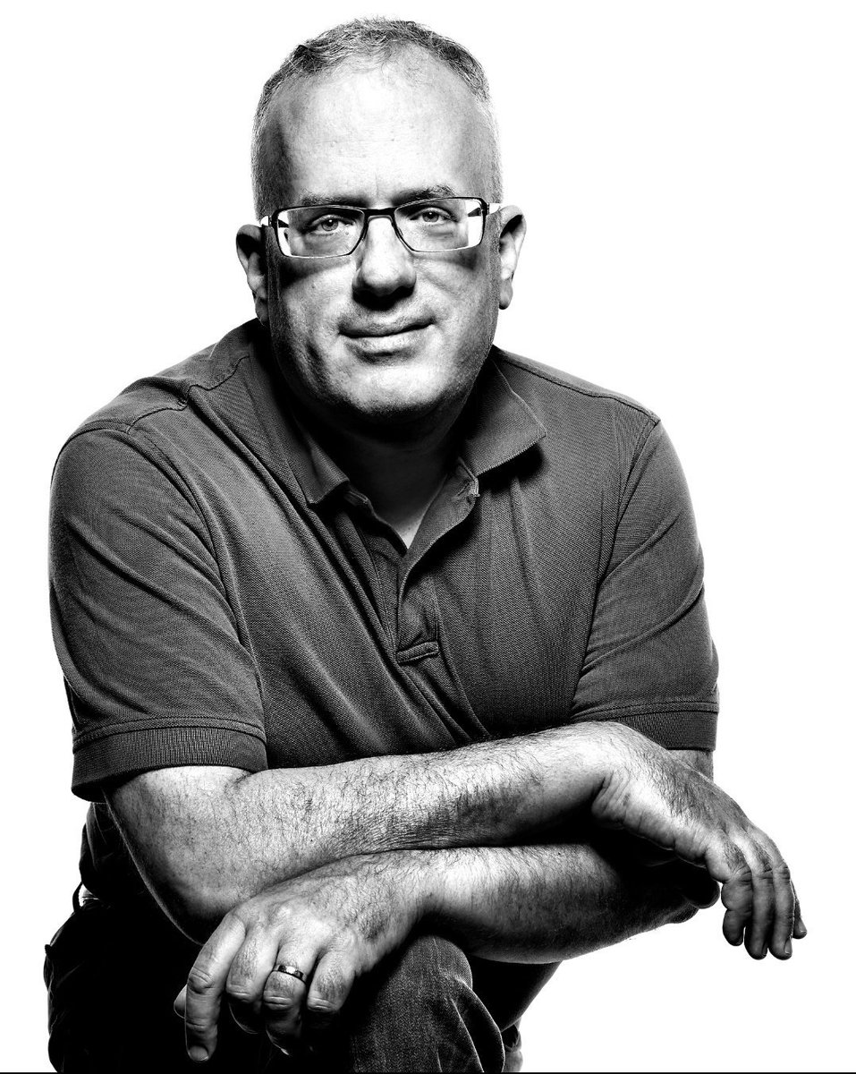
Брендон Эйх

Slide 7
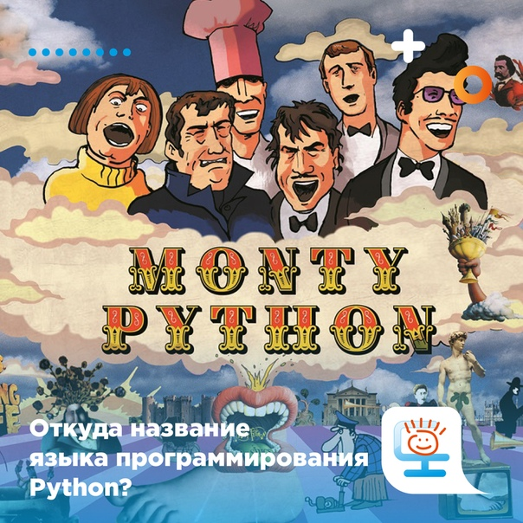
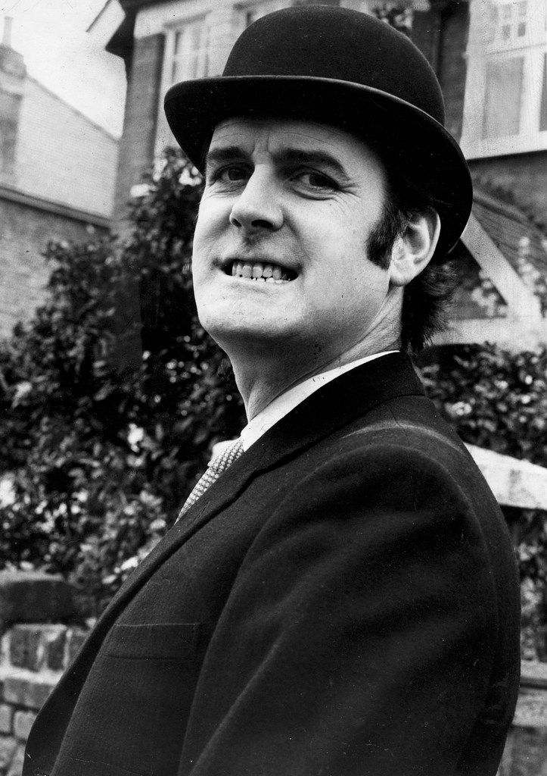

Slide 8
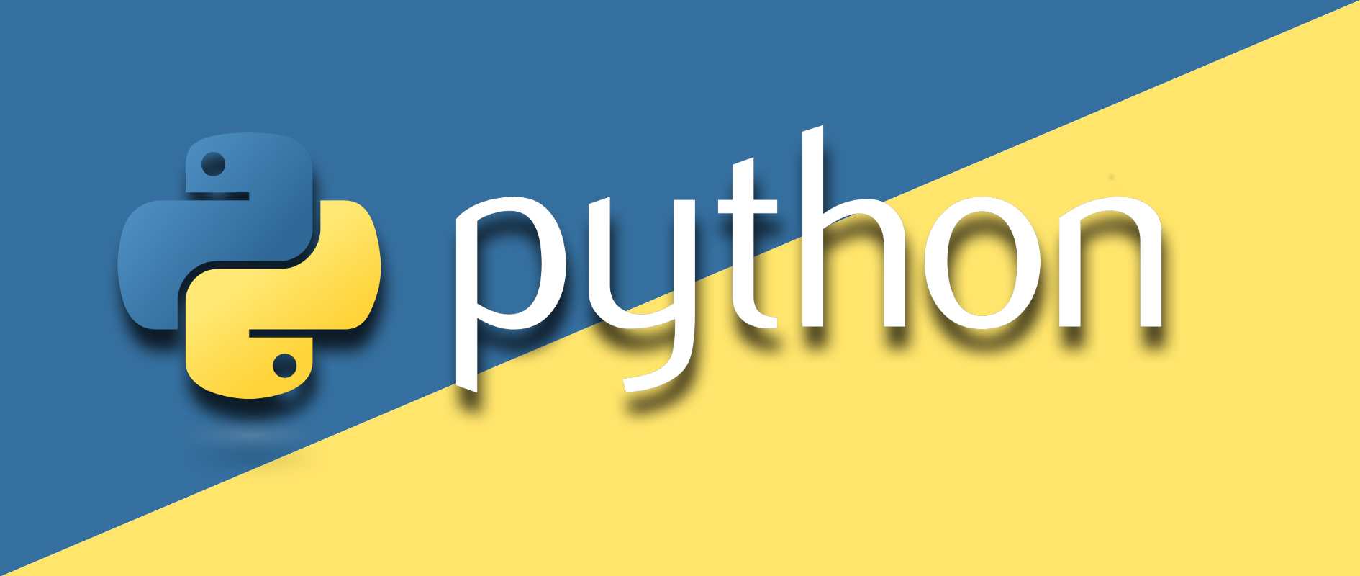
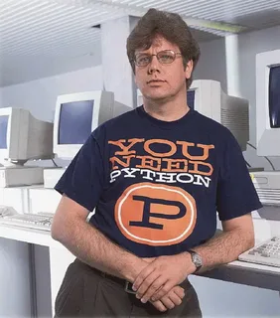
Python – программалоо тили 1980-жылы Гвидо Ван Россум тарабынан иштелип чыккан. Ал эми 1991-жылы жалпы элге сунуштаган болсо. 1994-жылы эң алгачкы программасы жазылган.
Python 1.0 — январь 1994 жыл
Python 3.9 — 5 октябрь 2020 жыл

